Slide 1
Multi-label Classification Using Genetic-Based Machine Learning
Nazmi Shabnam, Yan Xuyang and Homaifar Abdollah
Proc. of the IEEE International Conference on Systems, Man, and Cybernetics, pp.675-680, 2018

Slide 2
概要
マルチラベル識別問題に対応するため，様々な
機械学習手法に対するアルゴリズム適応法による改良が研究されている．
しかし，遺伝的機械学習に対するアルゴリズム
適応法による改良は研究されていない．
遺伝的機械学習手法の1つであるUCSを改良した，LPベースの識別器であるMulti-Label Rule-Based Classifier (MLRBC) を提案する．

Slide 3
sUpervised Classifier system (UCS)
ルールベースの進化型機械学習である，Learning classifier systemの一種
各個体は，If-then形式のルールを保持
空の個体群から，covering mechanismとGAを用いて個体を生成

Slide 4
sUpervised Classifier system (UCS)
学習アルゴリズム
ランダムな
パターンxを選択
xに適合するルールの
集合[M]の生成
[M] = φ
Yes
No
予測値の出力
covering mechanism
による個体生成
パラメータ更新
GAによる個体生成

Slide 5
sUpervised Classifier system (UCS)
学習アルゴリズム
covering mechanism
パターンxに基づいてルールを生成
x
ルール
If
x₁ is blue and
x₂ is red and
x₃ is red and
x₄ is green
then class is 0
x₁
x₂
x₃
x₄
class | 0

Slide 6
sUpervised Classifier system (UCS)
学習アルゴリズム
covering mechanism
パターンxに基づいてルールを生成
汎化性能を高めるため，一部をdon’t care に変更
x
ルール
If
x₁ is blue and
x₃ is red and
then class is 0
x₁
x₂
x₃
x₄
class | 0

Slide 7
sUpervised Classifier system (UCS)
学習アルゴリズム
個体が持つパラメータ
If-thenルール
exp(experience)：学習時に前件部が適合した回数
acc(accuracy)：ルール適合時，結論部も一致した
割合
F(fitness)：accから計算されるルールの適合度の指標
num(numerosity)：個体群内における同じルールの数
F = acc^{ν}
(νはハイパーパラメータ)

Slide 8
sUpervised Classifier system (UCS)
学習アルゴリズム
予測値は，[M]内の全個体による重み付き多数決により決定する．
[M]内の各個体P_{i}は，自身の持つルールの結論部
クラスに対し，以下の重みw_{i}を乗じて投票を行う．
予測値の出力
w_{i} = F_{i}×num_{i}

Slide 9

提案手法
マルチラベル問題の教師ラベルをLPで変換し，
マルチラベルに対応したUCSであるMulti-Label Rule-Based Classifier (MLRBC) を提案する．
マルチラベルに対応するために， acc及びvoting手法を変更する．
accは以下の式に変更する．
$$\text{acc} \text{= }\text{1}\text{ − }\frac{\text{HL}}{\text{exp}}$$
(HL：ハミング損失)

Slide 10

提案手法
集約手法の改良
予測値の集約手法は，以下の2ステップから構成される．
1. aggregated prediction vector $\overline{\text{y}}$の構成
2. rank vector f の構成

Slide 11
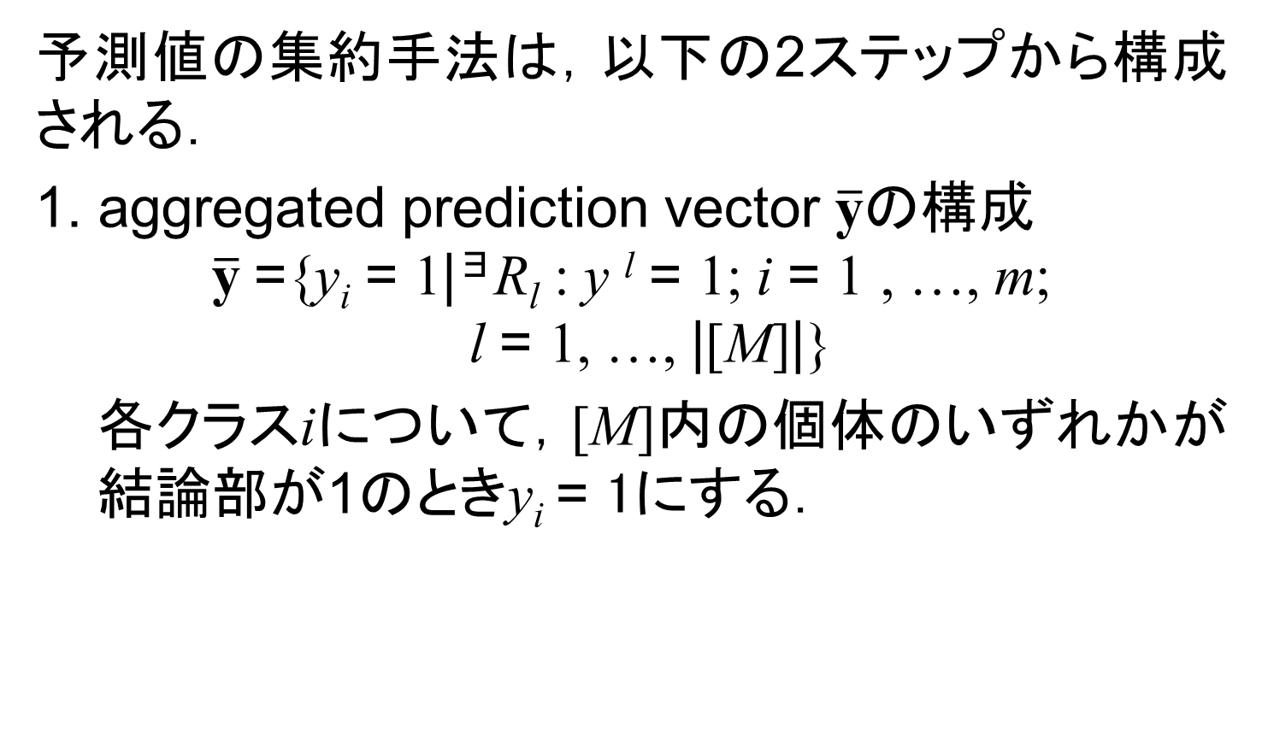
提案手法
集約手法の改良
予測値の集約手法は，以下の2ステップから構成される．
1. aggregated prediction vector $\overline{\text{y}}$の構成
$$\overline{\text{y}} \text{=}\text{\{}\text{y}\text{i} \text{= }\text{1}\text{|}\text{∃}\text{R}\text{l} \text{: }\text{y} \text{l} \text{= }\text{1;} \text{i} \text{= }\text{1} \text{, …, }\text{m}\text{;} \\ \text{l} \text{= }\text{1, …, }\text{|}\text{[}\text{M}\text{]}\text{|}\text{\}}$$
各クラスiについて，[M]内の個体のいずれかが
結論部が1のときy_{i} = 1にする．
_{i}
2. rank vector f の構成

Slide 12
提案手法
集約手法の改良
予測値の集約手法は，以下の2ステップから構成される．
1. aggregated prediction vector $\overline{\text{y}}$の構成
$$\overline{\text{y}} \text{=}\text{\{}\text{y}\text{i} \text{= }\text{1}\text{|}\text{∃}\text{R}\text{l} \text{: }\text{y} \text{l} \text{= }\text{1;} \text{i} \text{= }\text{1} \text{, …, }\text{m}\text{;} \\ \text{l} \text{= }\text{1, …, }\text{|}\text{[}\text{M}\text{]}\text{|}\text{\}}$$
各クラスiについて，[M]内の個体のいずれかが
結論部が1のときy_{i} = 1にする．
_{i}
2. rank vector f の構成

Slide 13
提案手法
集約手法の改良
予測値の集約手法は，以下の2ステップから構成される．
1. aggregated prediction vector $\overline{\text{y}}$の構成
$$\overline{\text{y}} \text{=}\text{\{}\text{y}\text{i} \text{= }\text{1}\text{|}\text{∃}\text{R}\text{l} \text{: }\text{y} \text{l} \text{= }\text{1;} \text{i} \text{= }\text{1} \text{, …, }\text{m}\text{;} \\ \text{l} \text{= }\text{1, …, }\text{|}\text{[}\text{M}\text{]}\text{|}\text{\}}$$
各クラスiについて，[M]内の個体のいずれかが
結論部が1のときy_{i} = 1にする．
_{i}
2. rank vector f の構成

Slide 14
提案手法
集約手法の改良
予測値の集約手法は，以下の2ステップから構成される．
1. aggregated prediction vector $\overline{\text{y}}$の構成
$$\overline{\text{y}} \text{=}\text{\{}\text{y}\text{i} \text{= }\text{1}\text{|}\text{∃}\text{R}\text{l} \text{: }\text{y} \text{l} \text{= }\text{1;} \text{i} \text{= }\text{1} \text{, …, }\text{m}\text{;} \\ \text{l} \text{= }\text{1, …, }\text{|}\text{[}\text{M}\text{]}\text{|}\text{\}}$$
各クラスiについて，[M]内の個体のいずれかが
結論部が1のときy_{i} = 1にする．
_{i}
2. rank vector f の構成

Slide 15
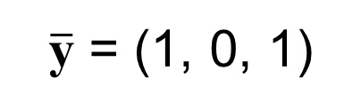

提案手法
集約手法の改良
予測値の集約手法は，以下の2ステップから構成される．
1. aggregated prediction vector $\overline{\text{y}}$の構成
例)
(結論部のみ)
$\overline{\text{y}}$ = (1, 0, 1)
(1, 0, 0),
(0, 0, 0),
(0, 0, 1)
M = {
}
2. rank vector f の構成

Slide 16
提案手法
集約手法の改良
予測値の集約手法は，以下の2ステップから構成される．
1. aggregated prediction vector $\overline{\text{y}}$の構成
例)
(結論部のみ)
$\overline{\text{y}}$ = (1, 0, 1)
(1, 0, 0),
(0, 0, 0),
(0, 0, 1)
M = {
}
1が存在
2. rank vector f の構成

Slide 17
提案手法
集約手法の改良
予測値の集約手法は，以下の2ステップから構成される．
1. aggregated prediction vector $\overline{\text{y}}$の構成
例)
(結論部のみ)
$\overline{\text{y}}$ = (1, 0, 1)
(1, 0, 0),
(0, 0, 0),
(0, 0, 1)
M = {
}
1が存在しない
2. rank vector f の構成

Slide 18
提案手法
集約手法の改良
予測値の集約手法は，以下の2ステップから構成される．
1. aggregated prediction vector $\overline{\text{y}}$の構成
例)
(結論部のみ)
$\overline{\text{y}}$ = (1, 0, 1)
(1, 0, 0),
(0, 0, 0),
(0, 0, 1)
M = {
}
1が存在
2. rank vector f の構成

Slide 19
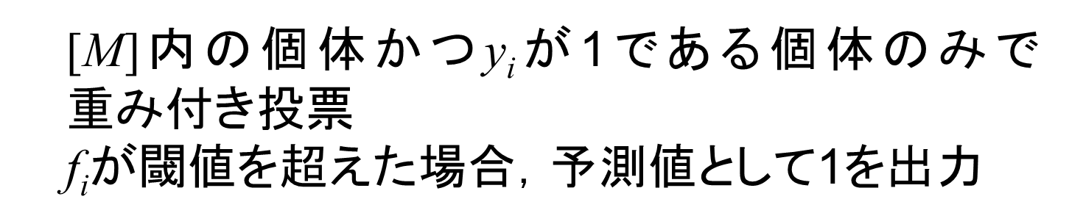
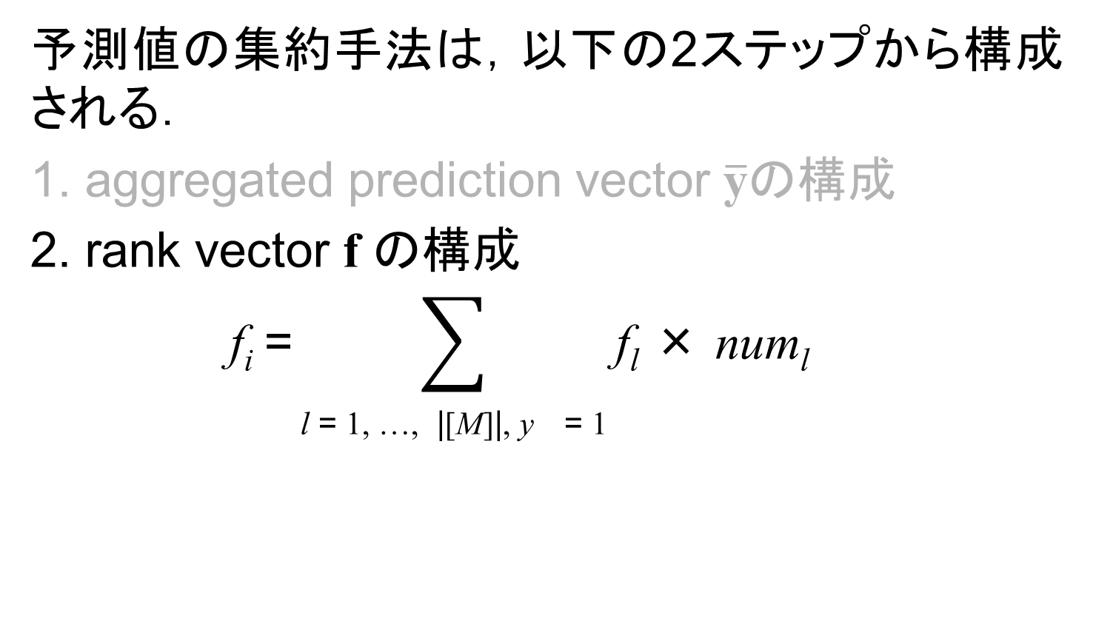
提案手法
集約手法の改良
予測値の集約手法は，以下の2ステップから構成される．
1. aggregated prediction vector $\overline{\text{y}}$の構成
2. rank vector f の構成
$$\text{f}\text{i} \text{=}\sum_{\text{l} \text{=} \text{1, …, }\text{|}\text{[}\text{M}\text{]}\text{|}\text{,} \text{y} \text{=} \text{1}}{\text{f}\text{l} \text{×} \text{num}\text{l}}$$
l
i
$\text{[}\text{M}\text{]}$内の個体かつy_{i}が1である個体のみで
重み付き投票
f_{i}が閾値を超えた場合，予測値として1を出力

Slide 20
数値実験
比較手法
J48(BR，LP)
RAkEL_{d}(disjoint)
RAkEL_{o}(overlapping)
共通実験設定
全データの70%を学習用，残りをテストデータとして使用
実験結果は20回試行の平均を表記
RAkELの分割サイズkは3に設定

Slide 21
数値実験
使用するデータセット
Dataset | Domain | Instances | Attributes | Labels | Label Cardinality
Emotions | Music | 593 | 72 | 6 | 1.87
Yeast | Biology | 2,417 | 103 | 14 | 4.24
CAL500 | Music | 502 | 68 | 174 | 26.044

Slide 22
数値実験
パラメータ設定
Parameter | Value par data sets
 | Emotions | Yeast | CAL500
Maximum Population Size | 15,000 | 10,000 | 12,000
Maximum Training Iterations | 50,000 | 100,000 | 70,000
ν | 5
p_{μ} | 0.04
p_{χ} | 0.8
δ | 0.7

Slide 23
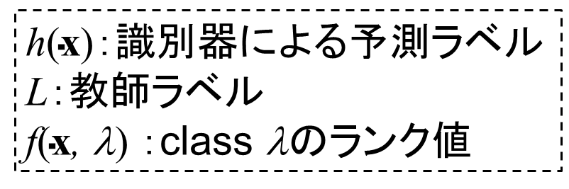
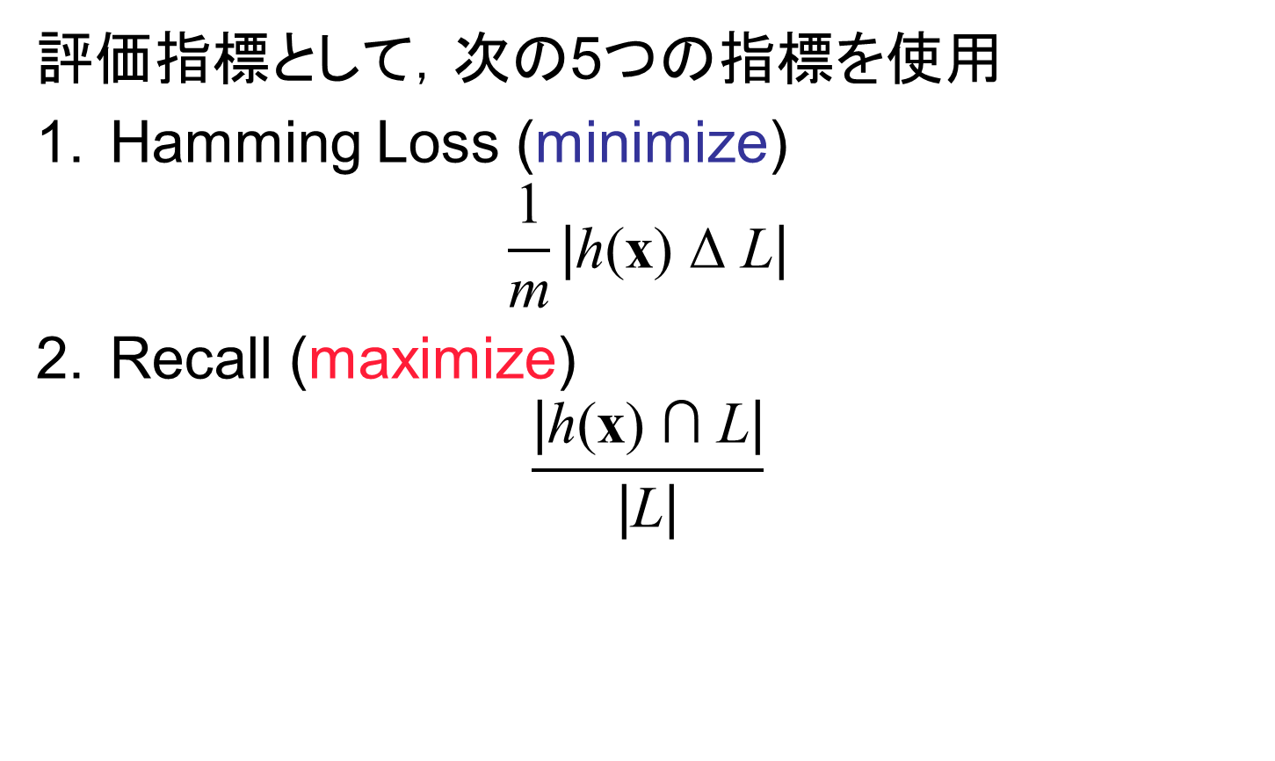
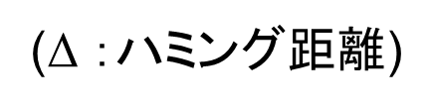
数値実験
Evaluation Metrics
評価指標として，次の5つの指標を使用
Hamming Loss (minimize)
$\frac{\text{1}}{\text{m}}\text{|}\text{h}\text{(}\text{x}\text{)} \text{Δ} \text{L}\text{|}$
Recall (maximize)
$\frac{\text{|}\text{h}\text{(}\text{x}\text{)} \text{∩} \text{L}\text{|}}{\text{|}\text{L}\text{|}}$
($\text{Δ}$：ハミング距離)
$\text{h}\text{(}\text{x}\text{)}$：識別器による予測ラベル
L：教師ラベル
$\text{f}\text{(}\text{x}\text{, }\text{l}\text{) }$：class $\text{l}$のランク値

Slide 24


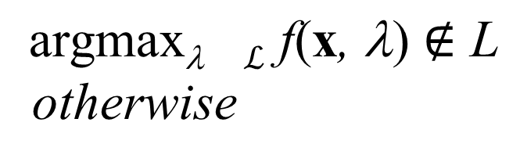
数値実験
Evaluation Metrics
Accuracy (maximize)
$\frac{\text{|}\text{h}\text{(}\text{x}\text{)} \text{∩} \text{L}\text{|}}{\text{|}\text{h}\text{(}\text{x}\text{)}\text{∪}\text{L}\text{|}}$
One Error (minimize)
$\left\{\begin{aligned}\text{1} \\ \text{0}\end{aligned}\right.$
$$\text{argmax}\text{l} ℒ \text{f}\text{(}\text{x}\text{,} \text{l}\text{)} \text{∉} \text{L}$$
otherwise
$$\text{∈}$$
$\text{h}\text{(}\text{x}\text{)}$：識別器による予測ラベル
L：教師ラベル
$\text{f}\text{(}\text{x}\text{, }\text{l}\text{) }$：class $\text{l}$のランク値

Slide 25

数値実験
Evaluation Metrics
Rank Loss (minimize)
$\frac{\text{\#\{(}\text{l}\text{, }\acute{\text{l}}\text{)}\text{|} \text{f}\text{(}\text{x}\text{, }\text{l}\text{)} \text{≤ }\text{f}\text{(}\text{x}\text{, }\acute{\text{l}}\text{),} \text{(}\text{l}\text{, }\acute{\text{l}}\text{)}\text{∈}\text{L} \text{×}\overline{ \text{L}}\text{\}}}{\text{|}\text{L}\text{|}\text{×}\overline{\text{|}\text{L}\text{|}}}$
教師ラベルが1のクラスのランク値が，ラベルが0のクラスのランク値より低いクラスの割合
(p.32-33 Appendix参照のこと)
$\text{h}\text{(}\text{x}\text{)}$：識別器による予測ラベル
L：教師ラベル
$\text{f}\text{(}\text{x}\text{, }\text{l}\text{) }$：class $\text{l}$のランク値

Slide 26
実験結果
 | MLRBC | LP | BR | RAkEL_{d} | RAkEL_{o}
Hamming loss
Emotions | 0.228±0.63%(2) | 0.299(5) | 0.268(3) | 0.275±1.54%(4) | 0.223(1)
Yeast | 0.206±0.14%(1) | 0.29(4) | 0.301(5) | 0.28±0.62%(3) | 0.233(2)
CAL500 | 0.134±0.13%(1) | 0.163(2) | 0.198(5) | 0.191±0.24%(4) | 0.166(3)
Average rank | 1.33 | 3.67 | 4.33 | 3.67 | 2
Accuracy
Emotions | 0.531±1.34%(1) | 0.426(5) | 0.529(2) | 0.43±2.35%(4) | 0.5(3)
Yeast | 0.457±0.77%(2) | 0.391(5) | 0.421(3) | 0.393±0.93%(4) | 0.477(1)
CAL500 | 0.134±0.51%(5) | 0.212(2) | 0.204(4) | 0.206±0.5%(3) | 0.226(1)
Average rank | 2.67 | 4 | 3 | 3.67 | 1.67

Slide 27
実験結果
 | MLRBC | LP | BR | RAkEL_{d} | RAkEL_{o}
Recall
Emotions | 0.667±1.02%(2) | 0.506(5) | 0.788(1) | 0.548±2.67%(4) | 0.62(3)
Yeast | 0.732±0.48%(1) | 0.52(5) | 0.6101(3) | 0.534±1.17%(4) | 0.610(2)
CAL500 | 0.701±1.45%(1) | 0.299(5) | 0.345(2) | 0.342±0.8%(3) | 0.331(4)
Average rank | 1.33 | 5 | 2 | 1.67 | 3
One Error
Emotions | 0.317±2.21%(2) | 0.48(5) | 0.396(3) | 0.417±3.32%(4) | 0.282(1)
Yeast | 0.245±0.51%(1) | 0.523(5) | 0.366(4) | 0.365±3.57%(3) | 0.296(2)
CAL500 | 0.102±1.79%(1) | 0.79(3) | 1.0(5) | 0.81±3.38%(4) | 0.381(2)
Average rank | 1.33 | 4.33 | 4 | 3.67 | 1.67

Slide 28
実験結果
 | MLRBC | LP | BR | RAkEL_{d} | RAkEL_{o}
Rank Loss
Emotions | 0.184±0.95%(1) | 0.371(5) | 0.215(3) | 0.311±2.55%(4) | 0.186(2)
Yeast | 0.181±0.13%(1) | 0.411(5) | 0.258(3) | 0.334±0.74%(4) | 0.224(2)
CAL500 | 0.199±0.71%(1) | 0.343(3) | 0.648(5) | 0.409±0.52%(4) | 0.299(2)
Average rank | 1 | 4.33 | 3.67 | 4 | 2

Slide 29
考察
label cardinalityが大きいほど，MLRBCは特に
優れた性能を示した．
予測値の集約手法の改良により，学習用データに含まれないデータを予測することができた．
閾値δを定数で固定したため，CAL500におけるAccuracyが優れなかった．
すべての評価指標において，平均ランクは2位
以内に収まった．

Slide 30
結論
UCSを改良した，LPベースのアルゴリズムであるMLRBCを提案した．
数値実験により，提案手法はLPを適用した手法，マルチラベル識別問題において優れた手法
であるRAkELを上回る性能を示した．
今後の課題として，UCSにおけるルールの探索
手法の改良や，閾値δの動的な設定手法の検討が挙げられる．

Slide 32
Appendix
c = (1, 1, 0, 0)
p = (0, 1, 0, 0)
：correct label
：predicted label
ex1)
1
rank
δ
0
a
b
c
d
class
HL = 0.25
Rank Loss = 0

Slide 33
Appendix
c = (1, 1, 0, 0)
p = (0, 1, 0, 0)
：correct label
：predicted label
ex2)
1
rank
δ
0
a
b
c
d
class
HL = 0.25
Rank Loss = 0.5

